Slide 1
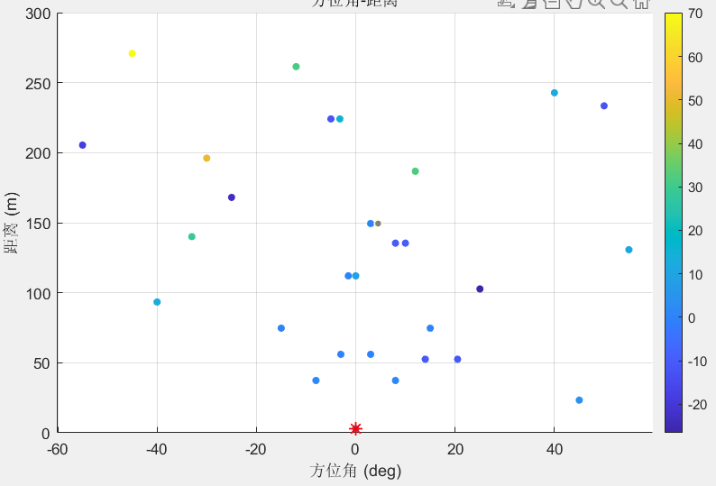
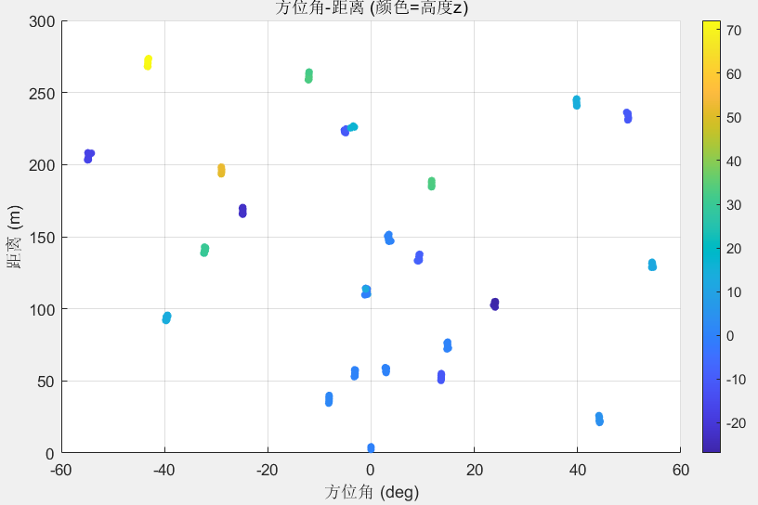
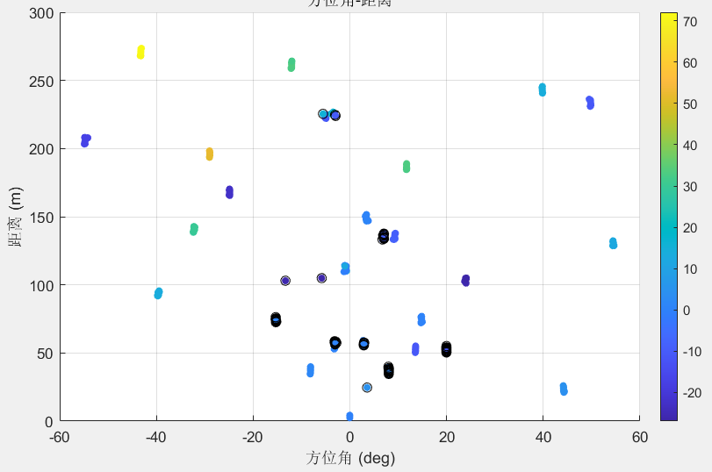
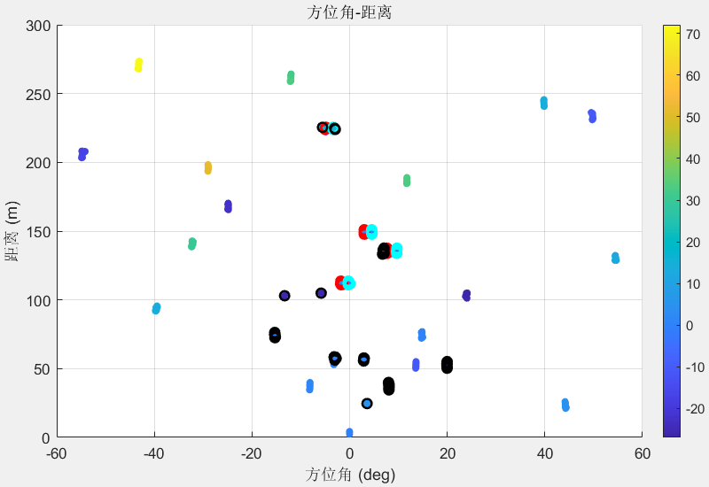
1. 仿真放入的目标
2. DBF检测结果（三处漏检，三处靠近目标未分辨）
3. DBF后再OMP
（一处虚假，两处靠近目标未分辨）
4. DBF后再OMP，OMP后再DML
（一处虚假）

